Slide 1
ŘSP

Slide 2

Představení oponovaného produktu
Název časopisu

Slide 3
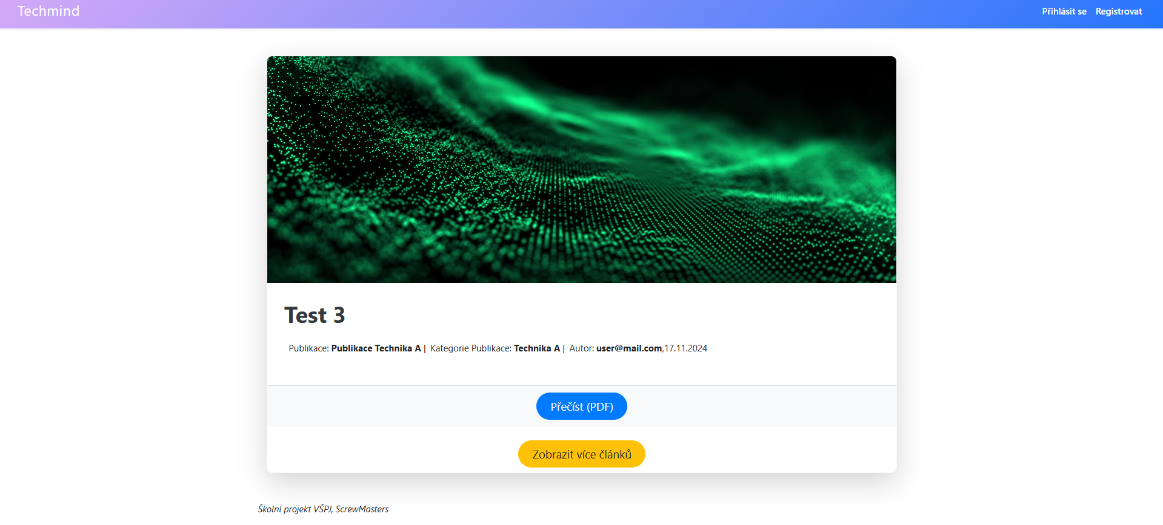
Stručná charakteristika jeho implementační platformy

Slide 4
Co už je hotovo a jak to funguje
Autor
Prohlédnutí si odeslané články
Nahrát nový článek

Slide 5
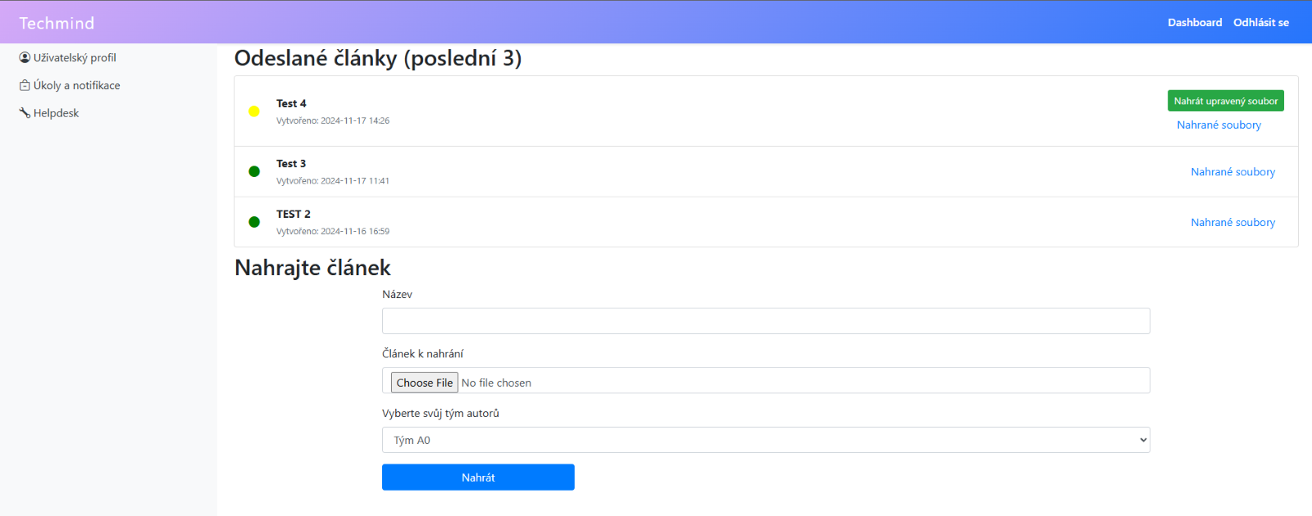

Slide 6
Redaktor
Prohlednutí článků čekajících na schválení, pomocí kliknutí na text nahrané soubory
Možnost poslat článek vybraným recenzentům, pro vytvoření recenze
Možnost publikovat článek s výběrem publikace

Slide 7
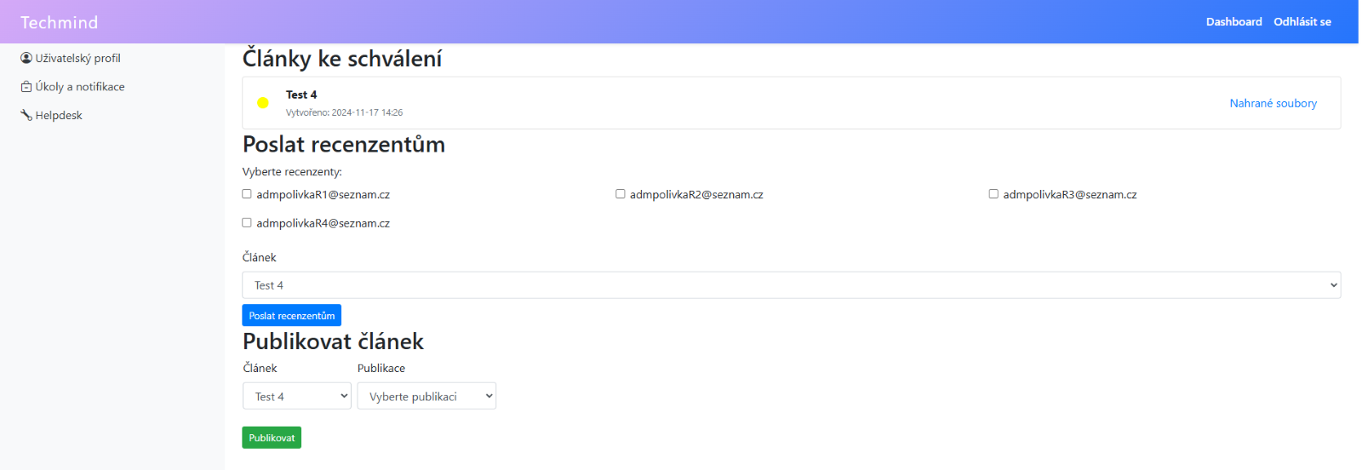

Slide 8
Šéfredaktor
Možnost prohlédnout si aktuální články
Možnost vytvořit publikaci

Slide 9
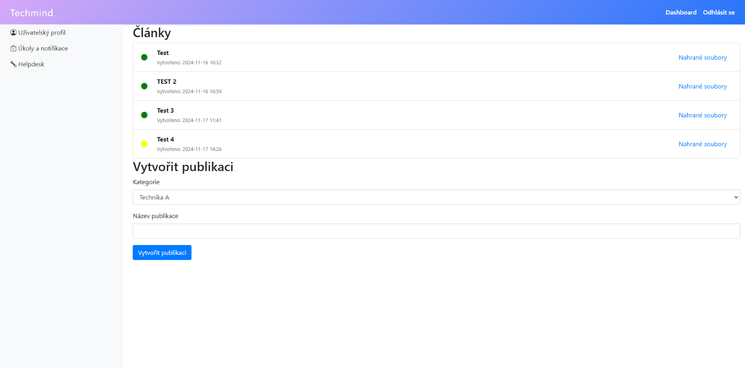

Slide 10
Ovládání aplikace
Po kliknutí na tlačítko s nápisem „Přečíst (PDF)“, je uživateli otevřen článek na nové stránce ve formě PDF.

Slide 11
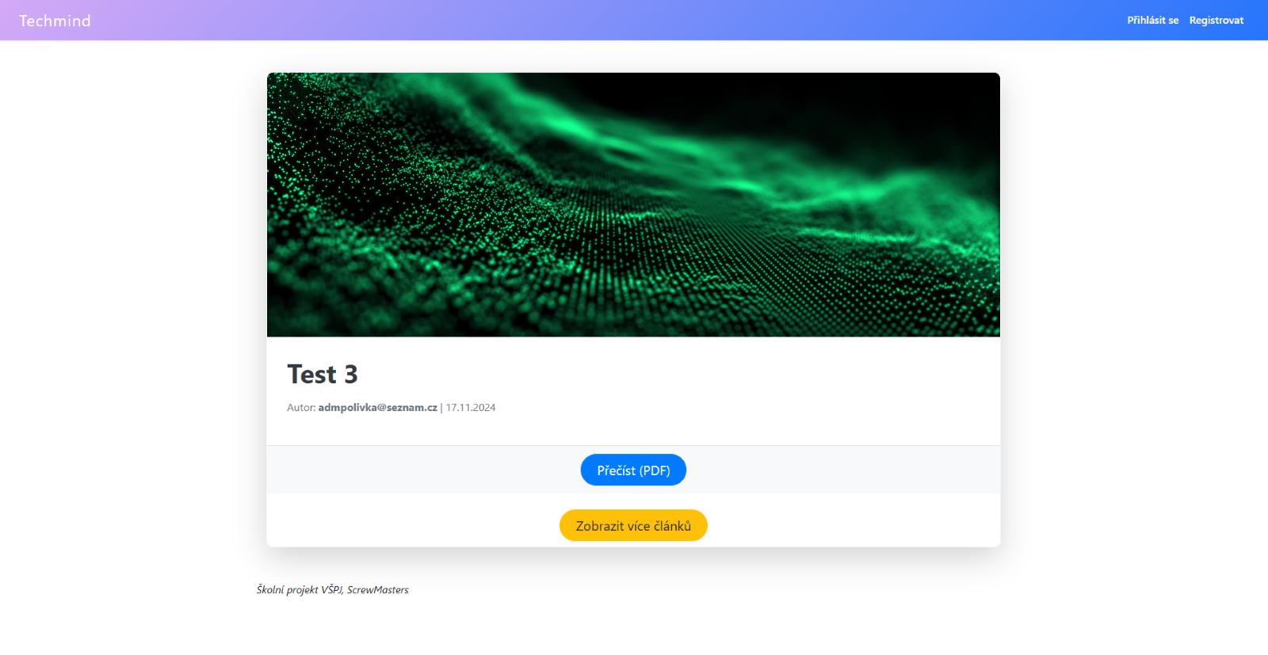

Slide 12
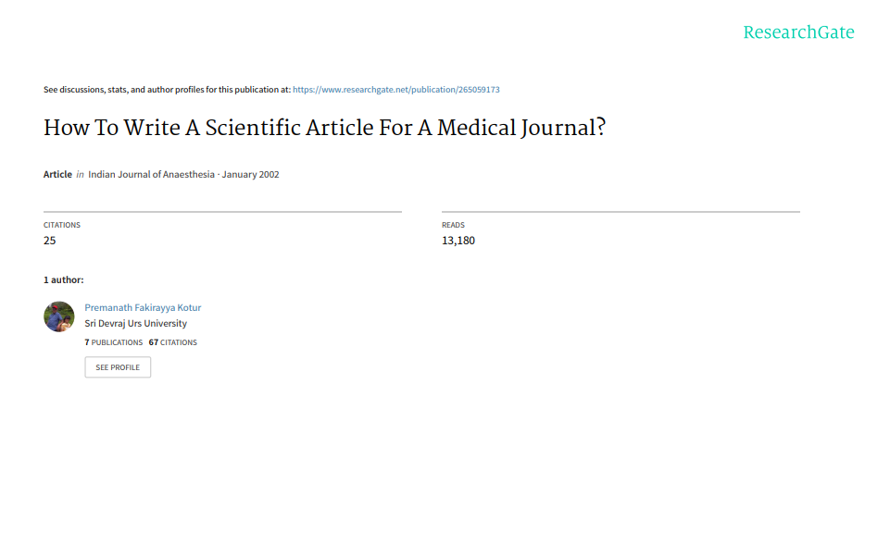

Slide 13
Po kliknutí na tlačítko s nápisem „Zobrazit více článků“ je uživatel přesměrován na stránku se seznamem aktuálně publikovaných článků.

Slide 14


Slide 15
Společné možnosti pro všechny uživatele:
V postranní záložce „Uživatelský profil“
Upravit email
Upravit heslo

Slide 16
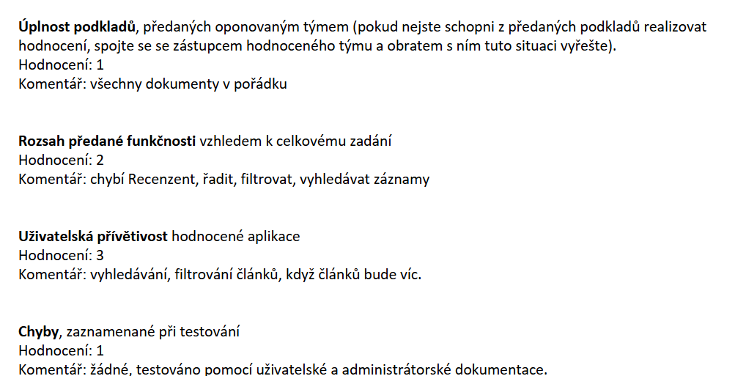
Dílčí hodnocení v duchu hodnotícího formuláře

Slide 17
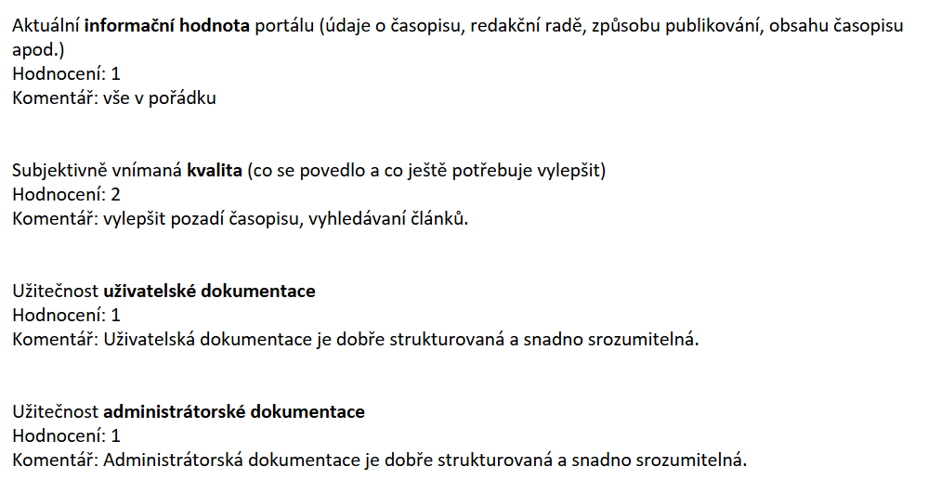

Slide 18
Celkové hodnocení (1 – 5)
Celkové hodnocení: 2

Slide 19
Doporučení pro závěrečnou fázi vývoje
Dodělat:
Filtrování článků
Mazání článků
Vyhledávání článků
Role recenzent

Slide 20
Případné dotazy na členy hodnoceného týmu

Slide 21
Děkujeme za pozornost

